Slide 1


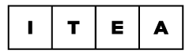
IT Education
Academy
Лекція 7-8
WWW.ITEA.UA

Slide 2
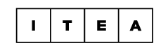

www.itea.ua
Фото
инструктора
Михайло Гайдей
Інструктор IT Education Academy
.Net Software developer at 3Shape
КОНТАКТНІ ДАНІ
https://www.linkedin.com/in/mykhailo-haidei-30334076/
mykhailo.haidei@gmail.com

Slide 3
Теми сьогоднішньої лекції
www.itea.ua
Підключення бази даних
Анонімні та динамічні типи
Linq/Linq to SQL
Рефлексія

Slide 4
Підключення до бази даних
www.itea.ua
EntityFramework – фреймворк для абстрактної роботи із базами даних, бере на себе відповідальність за нюанси роботи із базою та надає можливість користуватися високим рівнем абстракції для роботи із даними

Slide 5
Linq
www.itea.ua
Система технологій, що надають можливість інтеграції запитів до даних безпосередньо в мову c#

Slide 6
Рефлексія
www.itea.ua
Інструмент для роботи із метаданими бібліотек та типів в режимі виконання програми. Надає гнучкий та потужний інструмент (до якого потрібно звертатися як до останньої інстанції) для робити зі збірками та типами.

